Slide 1


19
Los mensajes de los tres ángeles
EL CAMBIO DEL ESTATUTO
Basado en el estudio del pastor Esteban Bohr, “Los mensajes de los tres ángeles”
cristoweb.com

Slide 2
Breve repaso de Isaías 24

Slide 3
En Isaías 24 se halla una descripción de una catástrofe global que afligirá al planeta—la segunda venida de Cristo:
En ese evento catastrófico, Satanás, sus ángeles y los reyes de la tierra sufrirán la primera etapa de su castigo al ser echados en prisión para ser castigados después de ‘muchos días’.

Slide 4
Los ‘muchos días’ de Isaías equivalen a los mil años de Apocalipsis 20.
Después de los mil años Satanás, sus ángeles y los impíos sufrirán la segunda etapa de su castigo, la muerte segunda.
Después de los mil años, los justos estarán en la nueva Jerusalén y en el monte de Sión

Slide 5
En la ciudad brillará la gloria radiante de Dios y la luna se avergonzará y el sol se confundirá.
El capítulo en su totalidad describe eventos que ocurrirán en la segunda venida de Jesús, y durante y después del milenio. Esta profecía no se cumplió en el Antiguo Testamento así que debemos esperar su cumplimiento en el futuro.

Slide 6
La pregunta clave

Slide 7
¿Por qué cayó la tierra y se destruyó y se contaminó? La respuesta se halla en los versículos 4 y 5:

Slide 8
Is. 24: 4,5
“Se destruyó, cayó la tierra; enfermó, cayó el mundo; enfermaron los altos pueblos de la tierra y la tierra se contaminó bajo sus moradores; porque [1] traspasaron las leyes, [2] falsearon el derecho, [3] quebrantaron el pacto sempiterno.”

Slide 9
“La tierra se contaminó .Dios es santo. Dio su ley para que los hombres se mantuvieran puros y el mundo incontaminado. Pero como ellos han rechazado esa ley, no sólo se contaminaron a sí mismos sino también contaminan el mundo en que viven. El contagio del pecado ha infectado la tierra que pisamos, el alimento que comemos,

Slide 10
el agua que bebemos y el aire que respiramos (Gén. 3: 17; Núm. 35: 33; Sal. 107: 34). Cada año que transcurre, la tierra se vuelve más corrupta. Si Dios no interviniera, llegaría el tiempo cuando la contaminación del pecado envilecería de tal modo a la raza humana que sería imposible vivir (Gén. 6: 5, 11-12; DTG 27-28).” Comentario bíblico adventista, Is. 24: 5

Slide 11
Note que la tierra se destruyó, cayó, enfermó y se contaminó por tres razones:
Los habitantes de la tierra transgredieron las leyes.
Falsearon el derecho (el estatuto).
Quebrantaron el pacto sempiterno.
Estas tres expresiones deben entenderse como sinónimas.

Slide 12
Las consecuencias de la contaminación

Slide 13
El versículo 6 recalca nuevamente que la maldición devoró a la tierra por estas tres razones y como consecuencia quedaron pocos hombres:

Slide 14
Is. 24: 6
“Por esta causa la maldición consumió la tierra, y sus moradores fueron asolados; por esta causa fueron consumidos los habitantes de la tierra, y disminuyeron los hombres.”

Slide 15
Examinemos más cuidadosamente las tres razones por las cuales la tierra fue destruida. La palabra hebrea ‘contaminó’ significa ‘ensuciar, corromper y contaminar moralmente’ (Jeremías 3:9; 23:11).

Slide 16
Traspasaron las leyes

Slide 17
No cabe duda a cuáles leyes se refiere Isaías 24:6. La misma palabra se usa en Nehemías 9:13-14 a donde se vinculan el monte Sinaí, la ley y el sábado:

Slide 18
Nehemías 9:13, 14:
“Y sobre el monte de Sinaí descendiste, y hablaste con ellos desde el cielo, y les diste juicios rectos, leyes verdaderas, y estatutos y mandamientos buenos, 14 y les ordenaste el sábado santo para ti, y por mano de Moisés tu siervo les prescribiste mandamientos, estatutos y la ley.”

Slide 19
¡Éxodo 24:12 explica que las tablas de piedra que Dios le dio a Moisés en el Sinaí contenían la ley y los mandamientos que Dios mismo escribió con su propio dedo!

Slide 20
Éxodo 24:12:
“Entonces Jehová dijo a Moisés: Sube a mí al monte, y espera allá, y te daré tablas de piedra, y la ley, y mandamientos que he escrito para enseñarles.”

Slide 21
¿Y cuál fue la ley que Dios escribió con su propio dedo? Éxodo 31:18 tiene la respuesta: los diez mandamientos. David constantemente usó la palabra ‘ley’ en el Salmo 119 múltiples veces:

Slide 22
Éxodo 31: 18:
Y dio a Moisés, cuando acabó de hablar con él en el monte de Sinaí, dos tablas del testimonio, tablas de piedra escritas con el dedo de Dios.

Slide 23
Salmo 119:
1 Bienaventurados los perfectos de camino,
Los que andan en la ley de Jehová.
18 Abre mis ojos, y miraré
Las maravillas de tu ley.
34 Dame entendimiento, y guardaré tu ley,
Y la cumpliré de todo corazón.
44 Guardaré tu ley siempre,
Para siempre y eternamente.

Slide 24
Nota: Algunos arguyen que la palabra Torá—ley—se emplea también para describir las prescripciones de la ley ceremonial. Pero Isaías 24:5 no puede referirse a estos ritos ceremoniales pues éstos caducaron cuando Cristo murió en la cruz. ¡Dios no castigaría al mundo por quebrantar leyes que ya no están vigentes! Así que estas ‘leyes’ tienen que ser perennes.

Slide 25
Es posible que originalmente la palabra Torá en Isaías 24:5 estaba en singular pues la versión siríaca, la Septuaginta y la versión caldea tienen la palabra en singular.
El Nuevo Testamento apoya este significado de la palabra ‘ley’. De hecho, la LXX de Isaías 24:5 usa la misma palabra griega que se traduce ‘transgresión de la ley’ en 1 Juan 3:4 e ‘inicuo’ en 2 Tesalonicenses 2.

Slide 26
Mateo 24:12:
“. . . y por haberse multiplicado la maldad, el amor de muchos se enfriará.”

Slide 27
Nota: La palabra ‘maldad’ en griego es anomías que significa ‘transgresión de la ley’. Es decir, la generación final de impíos se caracterizará por ser transgresores de la ley. ¿Por qué condenaría Dios al mundo por transgresiones de una ley que caducó en la cruz?

Slide 28
Muchos de los que reclaman el nombre de Jesús en el tiempo final serán transgresores de la ley. Estos cristianos falsos aun hicieron milagros y señales en el nombre de Jesús, pero eran transgresores de la ley:

Slide 29
Mateo 7: 23:
“Y entonces les declararé: Nunca os conocí; apartaos de mí, hacedores de maldad.”

Slide 30
1 Juan 3:4: El pecado es transgresión de la ley (anomias):
“Todo aquel que comete pecado, infringe también la ley; pues el pecado es infracción de la ley.”

Slide 31
Nota: La expresión ‘infracción de la ley’ es una sola palabra en griego, anomías.

Slide 32
Salmo 40:7, 8:
“Entonces dije: He aquí, vengo; en el rollo del libro está escrito de mí; 8 El hacer tu voluntad, Dios mío, me ha agradado, y tu ley está en medio de mi corazón.”

Slide 33
Hebreos 1:8, 9: La generación final de impíos estará en contraste con Jesús quien aborreció la maldad y amó la justicia porque la ley estaba escrita en su corazón:
“Más del Hijo dice: Tu trono, oh Dios, por el siglo del siglo; cetro de equidad es el cetro de tu reino. 9 Has amado la justicia, y aborrecido la maldad, por lo cual te ungió Dios, el Dios tuyo, con óleo de alegría más que a tus compañeros.”

Slide 34
Mateo 23:28: Aun los que aparentan ser justos por fuera pueden ser transgresores de la ley por dentro. En otras palabras, el legalista es transgresor de la ley porque la motivación de su obediencia no es el amor:
“Así también vosotros por fuera, a la verdad, os mostráis justos a los hombres, pero por dentro estáis llenos de hipocresía e iniquidad.”

Slide 35
2 Timoteo 3:1-5: Esta lista de males describe la conducta de los tales llamados ‘cristianos’ en los últimos días. Tienen una forma de la piedad, pero sin el poder:
“También debes saber esto: que en los postreros días vendrán tiempos peligrosos. 2 Porque habrá hombres amadores de sí mismos, avaros, vanagloriosos, soberbios, blasfemos, desobedientes a los padres, ingratos, impíos

Slide 36
3 sin afecto natural, implacables, calumniadores, intemperantes, crueles, aborrecedores de lo bueno, 4 traidores, impetuosos, infatuados, amadores de los deleites más que de Dios, 5 que tendrán apariencia de piedad, pero negarán la eficacia de ella; a éstos evita.”

Slide 37
A. Disminuyeron los hombres
Primera etapa del castigo de Satanás
B. En "prisión" por mil años
Después de los mil años
C. Es transgresión de la ley
La tierra se contaminó porque...
D. Los justos estarán en la nueva Jerusalén
Consecuencia de la maldición
E. Es respeto a la ley
Asocie
anomías
G. transgredieron las leyes

Slide 38
Cambiando la ordenanza (singular: Es una ordenanza en particular)

Slide 39
La palabra que se traduce ‘falsearon’ en Is. 24: 5 en RVR1960 se debe traducir mejor como ‘cambiaron’.
RVR 1960 “…porque traspasaron las leyes, falsearon el derecho…”
BLPH ‘Sus habitantes profanan la tierra:
violan las leyes, cambian las normas,
quebrantan la alianza eterna.’

Slide 40
La palabra hebrea se usa para describir a Labán quien cambió el salario de Jacob diez veces (Génesis 31:7; vea también Levítico 27:10).
“y vuestro padre me ha engañado, y me ha cambiado el salario diez veces; pero Dios no le ha permitido que me hiciese mal.”

Slide 41
José se mudó o cambió la ropa cuando lo sacaron de la prisión (Génesis 41:14).
La palabra también se traduce ‘quitará’ (Isaías 2:18).

Slide 42
¿Qué significa la palabra ‘ordenanza’?

Slide 43
Los mejores lexicógrafos hebreos explican que la raíz de la palabra choq significa ‘tallar o grabar cortando o grabando en piedra’.
Según los eruditos del idioma hebreo, la palabra significa ‘grabar leyes sobre tablas de piedra o metal con el fin de colocarlos en un lugar público.” (Jack P. Lewis, Theological Wordbook of the Old Testament, volume 1, p. 317)

Slide 44
Según el léxico hebreo de Brown-Driver-Briggs la palabra choq significa: “cortar en, cortar sobre, grabar, inscribir, recalcar, demarcar.”
La palabra aparece con frecuencia en el Antiguo Testamento junto con otras palabras tales como ‘palabra’, ‘testimonio’, ‘ley’, ‘juicio’ y ‘mandamiento’.

Slide 45
“Los sinónimos de la palabra son mitswah, ‘mandamiento’; mishpat, ‘juicio’; berit, ‘pacto’; torah, ‘ley’; y edut, ‘testimonio.’ No es fácil distinguir entre estos sinónimos, pues a menudo se encuentran juntos.” Vine's Expository Dictionary of Biblical Words, Copyright (c) 1985, Thomas Nelson Publishers)

Slide 46
La palabra choq se usa para denotar decretos inmutables que Dios estableció en la misma creación.

Slide 47
Proverbios 8:29: Dios emitió un decreto en la creación que mantiene al mar dentro de sus límites:
“Cuando ponía al mar su estatuto [choq: ordenanza, decreto], para que las aguas no traspasasen su mandamiento; cuando establecía los fundamentos de la tierra.”

Slide 48
Job 38:8-11:
“¿Quién encerró con puertas el mar, cuando se derramaba saliéndose de su seno [en la creación el mar no tenía limites porque la tierra estaba cubierta de agua], 9 Cuando puse yo nubes por vestidura suya, y por su faja oscuridad, 10 Y establecí sobre él mi decreto [choq, ordenanza], le puse puertas y cerrojo, 11 Y dije: ¿Hasta aquí llegarás, y no pasarás adelante, y ahí parará el orgullo de tus olas?”

Slide 49
Salmo 148:3, 6 NVI: El decreto de Dios mantiene a los cuerpos celestes en sus órbitas:
“Alábenlo, sol y luna, alábenlo, estrellas luminosas. 4 Alábenlo ustedes, altísimos cielos, y ustedes, las aguas que están sobre los cielos. 5 Sea alabado el nombre del SEÑOR porque él dio una orden y todo fue creado. 6 Todo quedó afirmado para siempre; emitió un decreto [choq, ordenanza] que no será abolido.”

Slide 50
Job 28:25, 26: El decreto de Dios causa que la lluvia caiga en su debida temporada:
“Al dar peso al viento, y poner las aguas por medida; 26 Cuando él dio ley [choq, ordenanza] a la lluvia, Y camino al relámpago de los truenos.”

Slide 51
Jeremías 5:24: Dios dio una ordenanza que las estaciones de cosecha vinieran a su debido tiempo:
“Y no dijeron en su corazón: Temamos ahora a Jehová Dios nuestro, que da lluvia temprana y tardía en su tiempo, y nos guarda los tiempos establecidos [choq] de la siega.”

Slide 52
1 Crónicas 16:16, 17: Dios hizo un pacto eterno con Abraham, Isaac y Jacob, un juramento que no se podía cambiar:
“Del pacto que concertó con Abraham, y de su juramento a Isaac; el cual confirmó a Jacob por estatuto [choq, ordenanza], y a Israel por pacto sempiterno.”

Slide 53
Salmo 89:34: Más adelante Dios le prometió a David:
“No violaré mi pacto, ni mudaré lo que ha salido de mis labios.”

Slide 54
Nota: Los diez mandamientos fueron grabados sobre tablas de piedra indicando así su permanencia y el hecho que no se podían cambiar. En inglés usamos la expresión ‘set in stone’ o ‘etched in stone’ [escrito/grabado en piedra] para referirnos a algo que no se puede cambiar.

Slide 55
Los mandamientos fueron dados como decretos u ordenanzas al hombre. Pero Daniel 7:25 nos dice que el cuerno pequeño (el papado) pensó que podía cambiar los tiempos y la ley de Dios. A esto se refiere Isaías 24:5. ¿Cuál cambio ha hecho el hombre en lo que estableció Dios en la creación y que se encuentra en su ley?

Slide 56
Éxodo 32:16:
“Y las tablas eran obra de Dios, y la escritura era escritura de Dios grabada sobre las tablas.”

Slide 57
Testimonios sobre la Conducta Sexual, el Divorcio y el Matrimonio, p. 181: Concerniente a las dos instituciones que Dios estableció en la creación, se nos dice:
“Dios ha dado una sola razón por la cual una esposa puede dejar a su marido, o el marido a la esposa: el adulterio. Este asunto debe ser considerado con oración. El matrimonio fue constituido por Dios como una ordenanza divina, en la creación.

Slide 58
La institución del matrimonio fue establecida en el Edén. El sábado del cuarto mandamiento también fue instituido en el Edén, cuando se pusieron los fundamentos del mundo, cuando las estrellas del alba alababan a Dios y se regocijaban los hijos de Dios. Por eso, dejemos que la institución del matrimonio, establecida por Dios, sea mantenida tan firme como el sábado del cuarto mandamiento.”

Slide 59
El Deseado de Todas las Gentes, p. 248
“El Sábado fue santificado en ocasión de la creación. Tal cual fue ordenado [palabra clave] para el hombre, tuvo su origen cuando “las estrellas todas del alba alababan, y se regocijaban todos los hijos de Dios.”

Slide 60
Primeros Escritos, p. 217
“Se me mostró que la ley de Dios permanecerá inalterable por siempre y regirá en la nueva tierra por toda la eternidad. Cuando en la creación se echaron los cimientos de la tierra, los hijos de Dios contemplaron admirados la obra del Creador, y la hueste celestial prorrumpió en exclamaciones de júbilo. . . Vi que el sábado nunca será abolido, sino que los santos redimidos y toda la hueste angélica lo observarán eternamente en honra del gran Creador.”

Slide 61
Patriarcas y Profetas, p. 102
“Así como el sábado, la semana se originó al tiempo de la creación, y fue conservada y transmitida a nosotros a través de la historia bíblica. Dios mismo dio [‘marked off’, demarcó]. Dios no solo midió la geografía del planeta sino también su cronología] la primera semana como modelo de las subsiguientes hasta el fin de los tiempos.

Slide 62
Como las demás, consistió en siete días literales. Se emplearon seis días en la obra de la creación; y en el séptimo, Dios reposó y luego bendijo ese día y lo puso aparte como día de descanso para el hombre.”

Slide 63
Mensajes Selectos, tomo 3, p. 365
“Todos los que mantienen firmemente el principio de su confianza hasta el fin, observarán el sábado como séptimo día, que llega hasta nosotros marcado por el sol.”

Slide 64
Mensajes Selectos, tomo 3, p. 363
“Dios descansó el séptimo día, y lo apartó para que el hombre lo observara en honor a su creación de los cielos y la tierra en seis días literales. El bendijo y santificó el día de descanso. Ya que los hombres son tan cuidadosos para investigar y averiguar en cuanto al período preciso de tiempo, debemos decirles que Dios hizo su sábado para un mundo esférico;

Slide 65
y cuando el séptimo día nos llega en este mundo redondo, controlado por el sol que rige el día, ése es el tiempo en todos los países para observar el sábado. En los países donde no hay puesta ni salida de sol durante meses, el período de tiempo debe ser calculado por los registros que se guardan...”

Slide 66
Testimonios para los Ministros, p. 136
“Cuando el Señor declara que hizo el mundo en seis días y descansó en el día séptimo, se refiere a días de veinticuatro horas, que ha señalado con la salida y la puesta del sol.”

Slide 67
Signs of the Times, septiembre 14, 1882
“El creador de los cielos y la tierra mandó: ‘el séptimo día es Sábado del Señor tu Dios, no harás ninguna obra en él.” Este mandato fue impuesto por el ejemplo del creador, proclamado por su propia voz e incorporado en el mismo seno del Decálogo. Pero el poder papal ha quitado esta ordenanza divina y puesto en su lugar un día que Dios no santificó, en el cual no hay reposo, un festival que ha sido adorado por los paganos como ‘el día venerable del sol.’”

Slide 68
CS, pp. 446, 447
“El profeta indica así la ordenanza [palabra clave] que ha sido olvidada: “Los cimientos de generación y generación levantarás: y serás llamado reparador de portillos, restaurador de calzadas para habitar. Si retrajeres del sábado tu pie, de hacer tu voluntad en mi día santo, y al sábado llamares delicias, santo, glorioso de Jehová; y lo venerares, no haciendo tus caminos, ni buscando tu voluntad, ni hablando tus palabras; entonces te deleitarás en Jehová”. Is. 58. 12-14.

Slide 69
Esta profecía se aplica también a nuestro tiempo. La brecha fue hecha en la ley de Dios cuando el sábado fue cambiado por el poder romano. Pero ha llegado el tiempo en que esa institución divina debe ser restaurada. La brecha debe ser reparada, y levantados los cimientos de muchas generaciones.”

Slide 70
Algunos evangélicos y católicos hoy están luchando por defender el matrimonio tradicional tal cual lo estableció Dios en la creación y esto está bien. Hay un clamor contra los cristianos liberales que desean redefinir la institución del matrimonio y permitir que se case hombre con hombre y mujer con mujer.

Slide 71
Pero estos evangélicos y católicos son inconsistentes. No es posible defender una institución que estableció Dios en la creación mientras que pisotean la otra. No pueden decir que el hombre no puede cambiar la institución del matrimonio, pero sí puede cambiar el día de reposo.

Slide 72
Este hablar de ambos lados de la boca no es permisible. Yo desafío a los cristianos a restaurar ambas instituciones tal cual Dios las estableció al principio. Al fin y al cabo, ambas instituciones simbolizan la relación entre Dios y su pueblo. ¿Si el matrimonio es aún un símbolo de tal relación, por qué no el sábado?

Slide 73
Falsearon el derecho
A. El sábado del cuarto mandamiento
choq
B. Cambiaron las normas
ordenanza
C. Durante la creación
D. decretos inmutables
Instituido en el Edén
E. Durante la Edad Media
Asocie
¿Cuándo se originó la semana?
G. choq

Slide 74
Quebrantaron el pacto sempiterno

Slide 75
Solo existe un pacto eterno entre el Padre y el Hijo. Este pacto decía que en caso que el hombre pecara, Cristo se ofrecería como sustituto para restaurar al hombre a su condición original.
El pacto tenía dos aspectos: [1] la ley del pacto y [2] el sacrificio del pacto. La violación de la ley del pacto hacía necesario el sacrificio del pacto.

Slide 76
Note las palabras de Deuteronomio 4:12-13 concernientes a la ley del pacto:
“. . . y habló Jehová con vosotros de en medio del fuego; oísteis la voz de sus palabras, Más a excepción de oir la voz, ninguna figura visteis. 13 Y él os anunció su pacto, el cual os mandó poner por obra; los diez mandamientos, y los escribió en dos tablas de piedra.”

Slide 77
Mateo 26:27-28 y Hebreos 13:20, 21 describen el sacrificio del pacto:
“Y tomando la copa, y habiendo dado gracias, les dio, diciendo: Bebed de ella todos; 28 porque esto es mi sangre del nuevo pacto, que por muchos es derramada para remisión de los pecados.”

Slide 78
“Y el Dios de paz que resucitó de los muertos a nuestro Señor Jesucristo, el gran pastor de las ovejas, por la sangre del pacto eterno, 21 os haga aptos en toda obra buena para que hagáis su voluntad, haciendo él en vosotros lo que es agradable delante de él por Jesucristo; al cual sea la gloria por los siglos de los siglos. Amén.”

Slide 79
Hebreos 8:10-12 junta las dos ideas, perdón y obediencia:
“Por lo cual, este es el pacto que haré con la casa de Israel después de aquellos días, dice el Señor: Pondré mis leyes en la mente de ellos, y sobre su corazón las escribiré; y seré a ellos por Dios, y ellos me serán a mí por pueblo; 11 Y ninguno enseñará a su prójimo, ni ninguno a su hermano, diciendo: Conoce al Señor; porque todos me conocerán, desde el menor hasta el mayor de ellos. 12 Porque seré propicio a sus injusticias, y nunca más me acordaré de sus pecados y de sus iniquidades.”

Slide 80
Ap. 7: 13 describe cómo el pueblo de Dios lavará las ropas de su carácter en la sangre del cordero:
“Entonces uno de los ancianos habló, diciéndome: Estos que están vestidos de ropas blancas, ¿quiénes son, y de dónde han venido? 14 Yo le dije: Señor, tú lo sabes. Y él me dijo: Estos son los que han salido de la gran tribulación, y han lavado sus ropas, y las han emblanquecido en la sangre del Cordero.”

Slide 81
Pero Apocalipsis también enfatiza que la generación final será odiada por Satanás porque guarda los mandamientos de Dios:

Slide 82
Apocalipsis 12:17; 14:12:
“Entonces el dragón se llenó de ira contra la mujer; y se fue a hacer guerra contra el resto de la descendencia de ella, los que guardan los mandamientos de Dios y tienen el testimonio de Jesucristo.”
“Aquí está la paciencia de los santos, los que guardan los mandamientos de Dios y la fe de Jesús.”

Slide 83
El remanente vencerá a Satanás por la sangre del cordero y la palabra de su testimonio (Apocalipsis 12:11). Su vida justificada los llevará a obedecer a Dios aun a riesgo de su vida.
Notemos los siguientes textos al terminar nuestro estudio:

Slide 84
Isaías 26:12:
“Jehová, tú nos darás paz, porque también hiciste en nosotros todas nuestras obras.”

Slide 85
Filipenses 2:12-13:
“Por tanto, amados míos, como siempre habéis obedecido, no como en mi presencia solamente, sino mucho más ahora en mi ausencia, ocupaos en vuestra salvación con temor y temblor, 13 porque Dios es el que en vosotros produce así el querer como el hacer, por su buena voluntad.”

Slide 86
Apocalipsis 19:7, 8:
“Gocémonos y alegrémonos y démosle gloria; porque han llegado las bodas del Cordero, y su esposa se ha preparado. 8 Y a ella se le ha concedido que se vista de lino fino, limpio y resplandeciente; porque el lino fino es las acciones justas de los santos.”

Slide 87
Efesios 2:8-10:
“Porque por gracia sois salvos por medio de la fe; y esto no de vosotros, pues es don de Dios; 9 no por obras, para que nadie se gloríe. 10 Porque somos hechura suya, creados en Cristo Jesús para buenas obras, las cuales Dios preparó de antemano para que anduviésemos en ellas.”

Slide 88
Anteriormente en este material cité Hebreos 13:20, 21 a donde se menciona el sacrificio del pacto. Pero note qué más hallamos en estos versículos:

Slide 89
Heb. 13: 20-21
“Y el Dios de paz que resucitó de los muertos a nuestro Señor Jesucristo, el gran pastor de las ovejas, por la sangre del pacto eterno, 21 os haga aptos en toda obra buena para que hagáis su voluntad, haciendo él en vosotros lo que es agradable delante de él por Jesucristo; al cual sea la gloria por los siglos de los siglos. Amén.”

Slide 90
¿Cómo se puede vivir este tipo de vida, haciendo la voluntad de Cristo?

Slide 91
Isaías 26:1-3: La mente debe perseverar en Jesús:
“En aquel día cantarán este cántico en tierra de Judá: Fuerte ciudad tenemos; salvación puso Dios por muros y antemuro. 2 Abrid las puertas, y entrará la gente justa, guardadora de verdades. 3 Tú guardarás en completa paz a aquel cuyo pensamiento en ti persevera; porque en ti ha confiado.”

Slide 92
2 Corintios 3:18: La similitud a Jesús no se logra echándole un vistazo sino permitiendo que la mente persevere en Él:
“Por tanto, nosotros todos, mirando a cara descubierta como en un espejo la gloria del Señor, somos [estamos siendo] transformados de gloria en gloria en la misma imagen, como por el Espíritu del Señor.”

Slide 93
Elena White escribió: Sons and Daughters of God, p. 337
“Al contemplar a Jesús, al hablar de Él, al meditar sobre la hermosura de su carácter, somos cambiados. Cambiados de gloria en gloria. ¿Y qué es ‘gloria’? Carácter. Somos cambiados de carácter en carácter. Así vemos que hay una obra de purificación que ocurre al contemplar a Jesús.”

Slide 94
Dos aspectos del pacto sempiterno
A. perseverar en Jesús
El remanente vencerá a Satanás por
B. La ley y el sacrificio
C. nos parecemos a Cristo
Por la sangre del pacto eterno hacemos...
D. la sangre del Cordero y su testimonio
La mente debe...
E. nos alejamos de Dios
Asocie
Cuando la mente persevera en Jesús
G. lo que es agradable a Dios

Slide 95
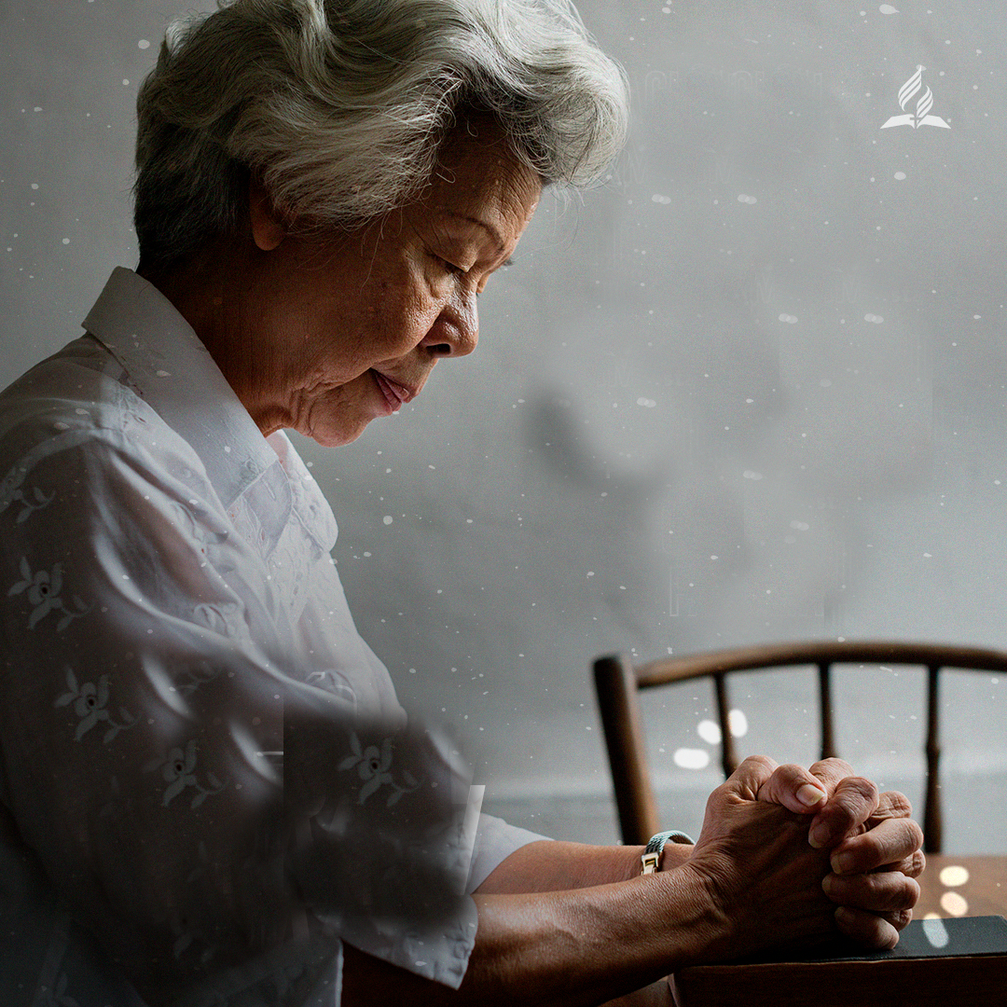
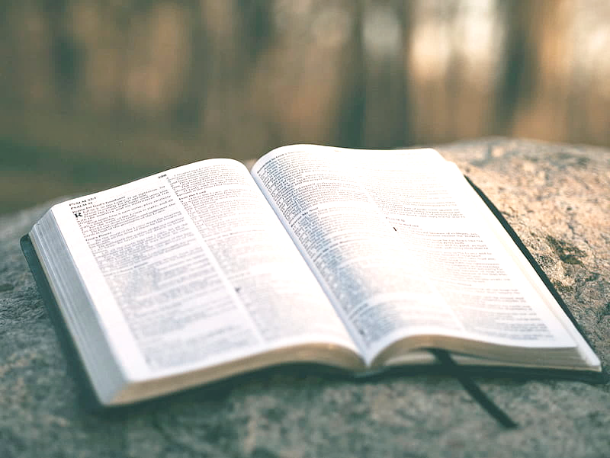
¿QUIERES QUE TU MENTE PERSEVERE EN JESUCRISTO PARA SALVACIÓN?
APLICACIÓN PERSONAL

